Slide 1


Slide 2
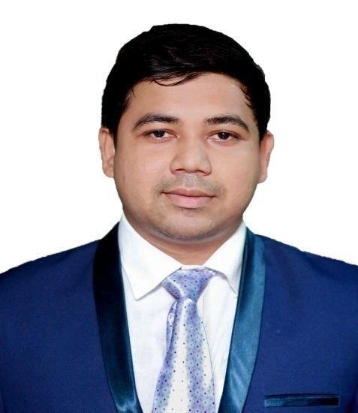
শিক্ষক পরিচিতি
পাঠ পরিচিতি
কৃষিবিদ বিধান চন্দ্র সাহা
প্রভাষক(ইনডেক্সঃ৩০৯১৩০৪),কৃষিশিক্ষা বিভাগ
মুক্তিযোদ্ধা মেমোরিয়াল ডিগ্রি কলেজ, থানা সদর মহিপুর,পটুয়াখালী
দূরালাপনীঃ ০১৭২৫৩৭৭৭৮৭
ইমেইল ঃ bidhansahapstu07@gmail.com
শ্রেণিঃ দ্বাদশ
বিষয়ঃ
কৃষিশিক্ষা ২য় পত্র
অধ্যায়ঃ ১ম
পরিচ্ছেদঃ ১ম
সময়ঃ ৬০ মিনিট

Slide 3
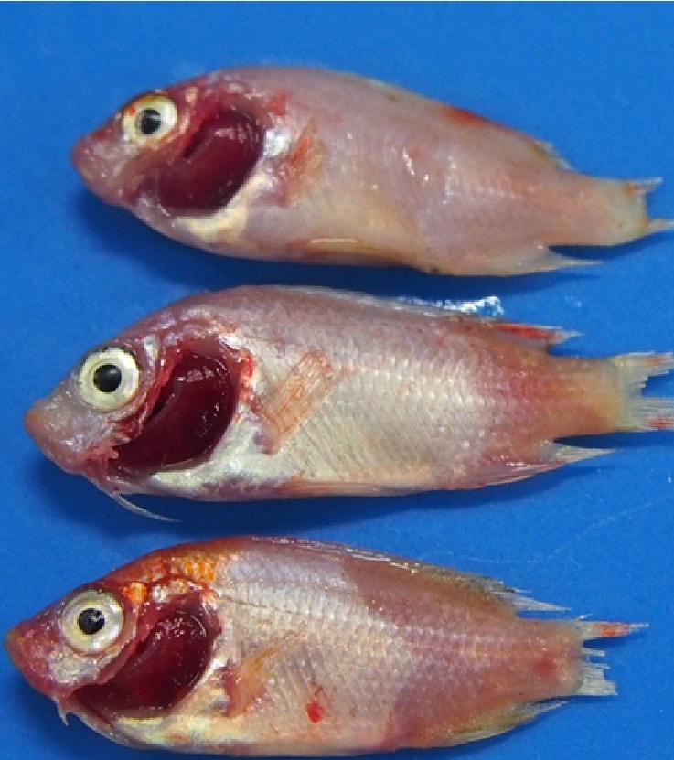
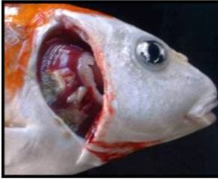
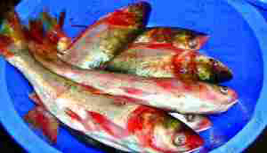
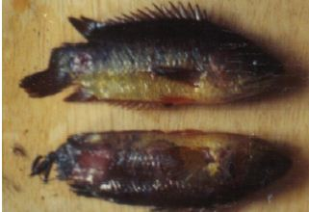
নিচের ছবিগুলো মনযোগ সহকারে দেখে চেনার চেষ্টা করি
আইশ ওঠা রোগ
ফুলকা পচা রোগ
রক্ত জমাট রোগ
লেজ পচা রোগ

Slide 4
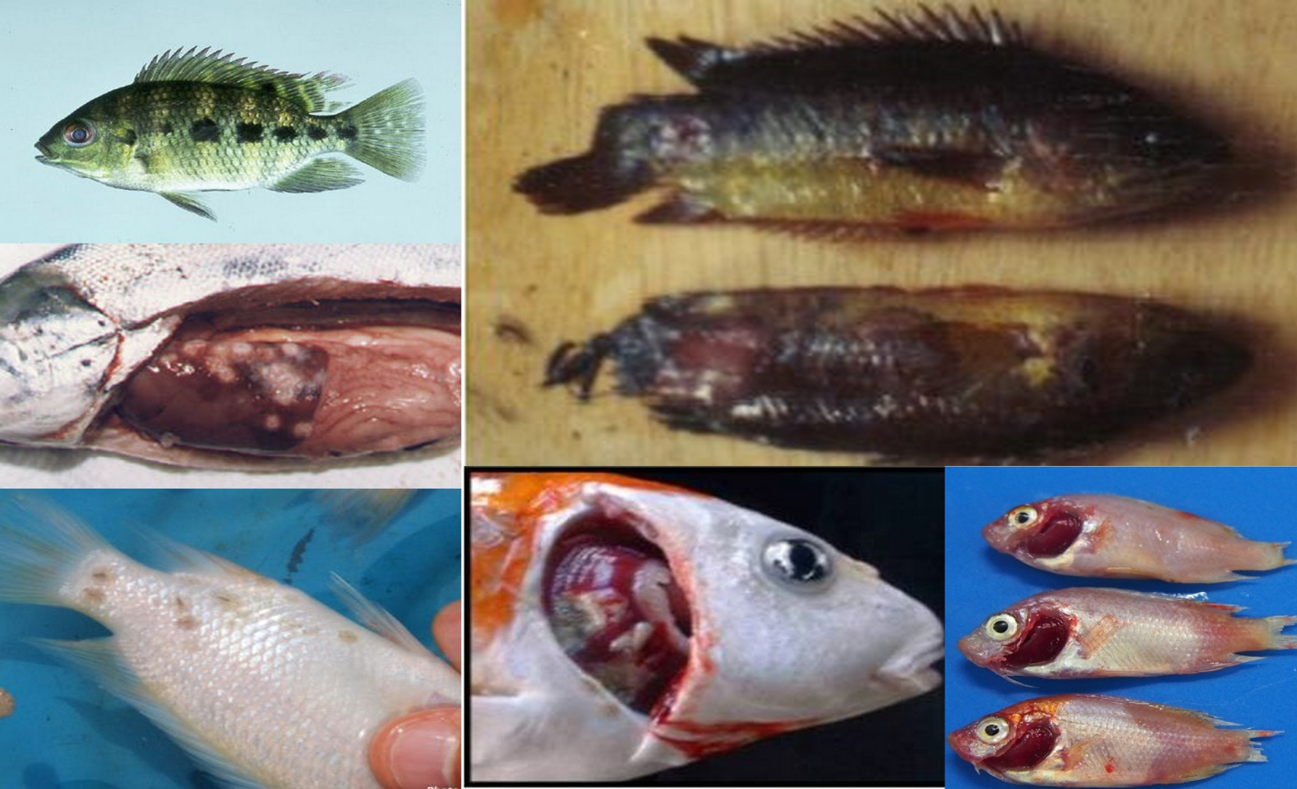
এখন আজকের পাঠের বিষয়বস্তু কি হতে পারে অনুমান কর !!!

Slide 5
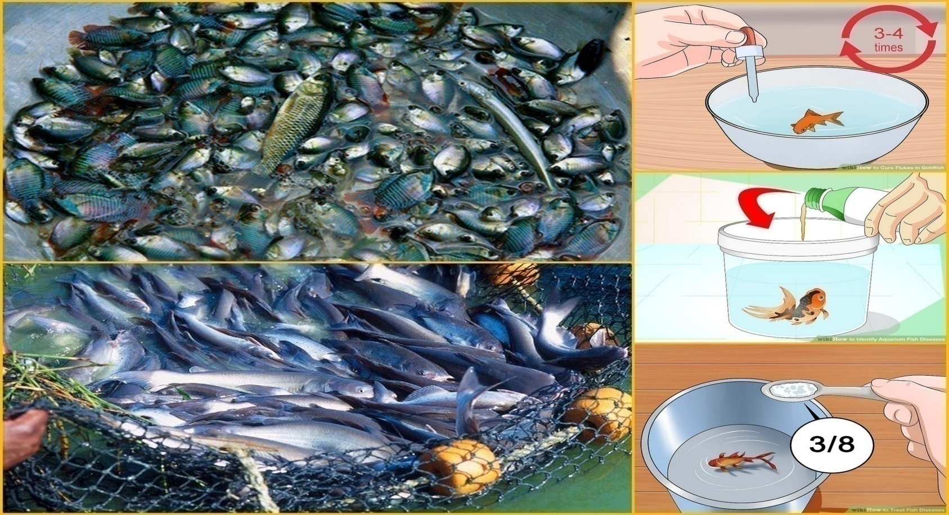
আজকের পাঠ
মাছের রোগবালাই ব্যবস্থাপনা

Slide 6
শিখনফল
১) মাছের রোগের কারনসমূহ চিহ্নিত করতে পারবে ।
২) লক্ষণ দেখে মাছের রোগ নির্ণয় করতে পারবে ।
৩) মাছের বিভিন্ন রোগের প্রতিরোধ ও প্রতিকারের উপায় বর্ণনা করতে পারবে ।

Slide 7
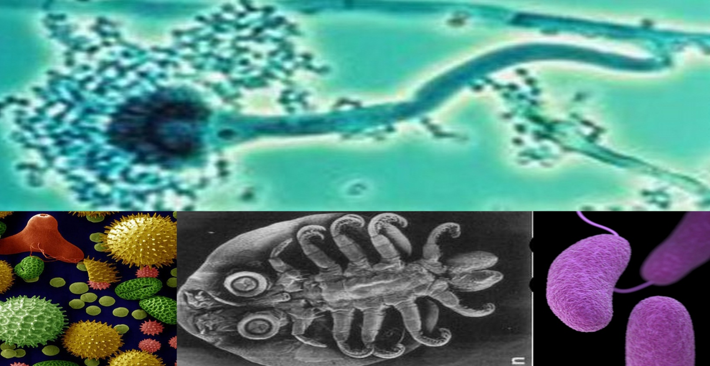
নিচের ছবিটিতে কি দেখতে পাচ্ছ ?
ছবিটিতে কতগুলো অণুজীব(ছত্রাক,ভাইরাস,ব্যাকটেরিয়া) রয়েছে

Slide 8
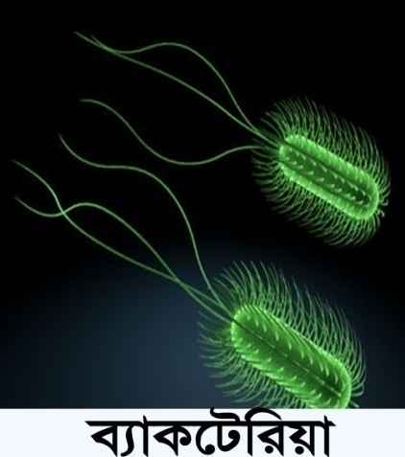
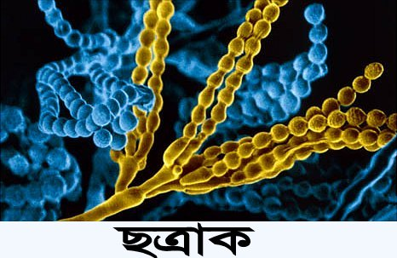
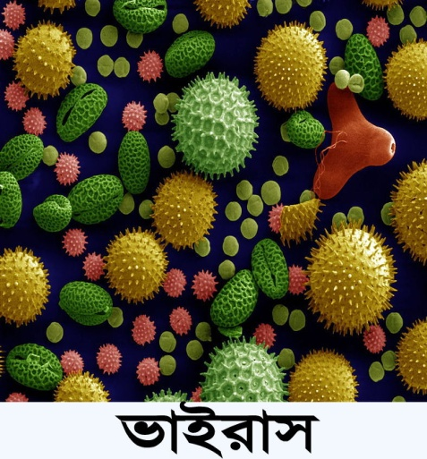
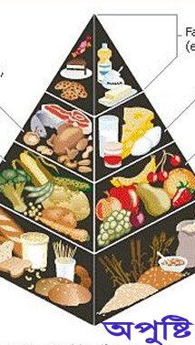
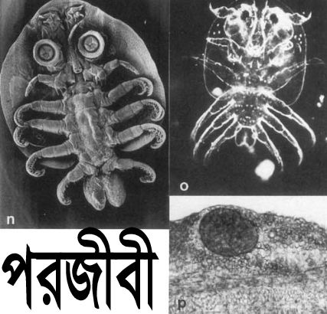
কি কি কারনে মাছের রোগ হতে পারে ?

Slide 9
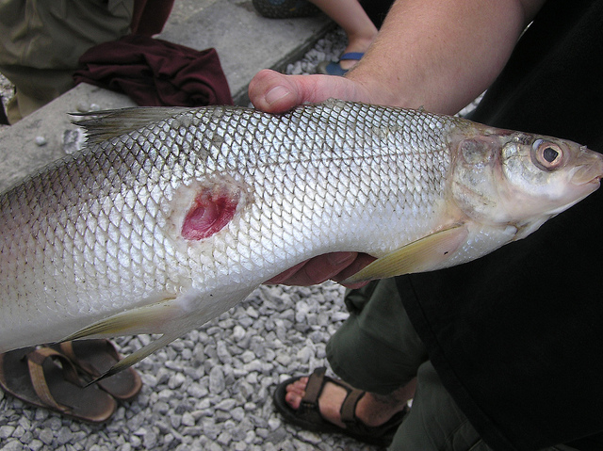
এসো নামের সাথে ছবি মিল করি !!!
লেজ পচা
ফুলকা পচা
আইশ ওঠা

Slide 10

কর্মপত্র
১
একক কাজ সময়ঃ ২ মিনিট
মাছের রোগের কারন কি কি ?

Slide 11
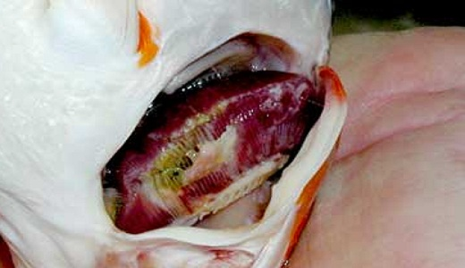
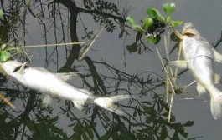
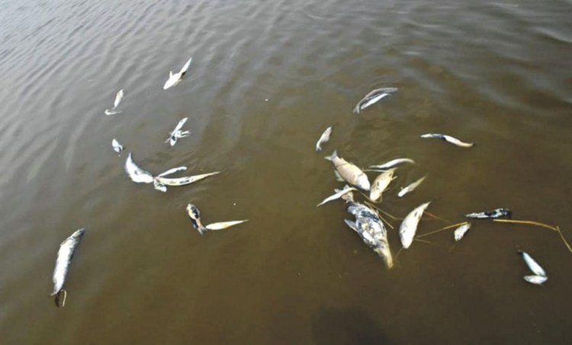
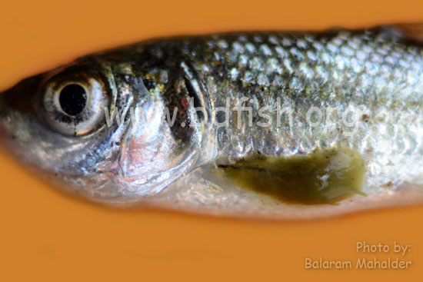
ফুলকা ফুলে ওঠে এবং রক্ত জমাট হয় ।
ফুলকা পচা রোগের লক্ষণ
মাছ পানির উপর ভেসে ওঠে , শ্বাসরুদ্ধ হয়ে মারা যায়
মাছের মাথা কালচে বর্ণ ধারন করে
মারাত্মক অবস্থায় মাছ মারা যায়

Slide 12
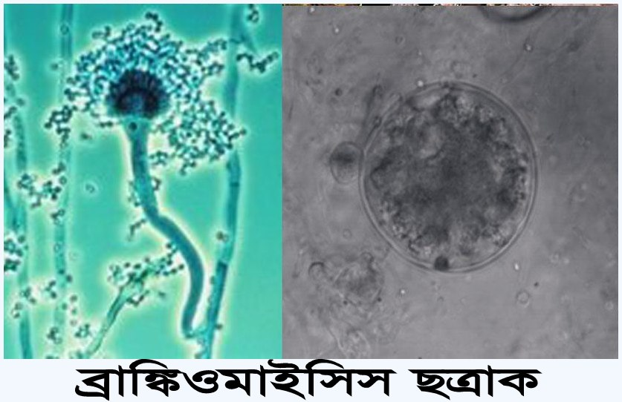
প্রতিরোধের ও প্রতিকারের উপায়
ফুলকা পচা রোগ
রোগের কারন
ক) ২.৫% সাধারণ লবণ পানিতে রোগাক্রান্ত মাছকে ডুবিয়ে ছেড়ে দিতে হবে ।
খ)৫পিপিএম পটাশিয়াম পারম্যাঙ্গানেট দ্রবনে ১ঘন্টা ধরে গোসল করাতে হবে ।
গ) পুকুরে নিয়মিত জাল টেনে বিষাক্ত গ্যাস সরিয়ে ফেলতে হবে ।

Slide 13
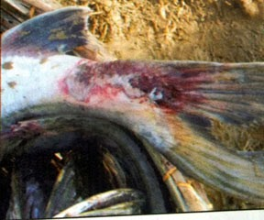
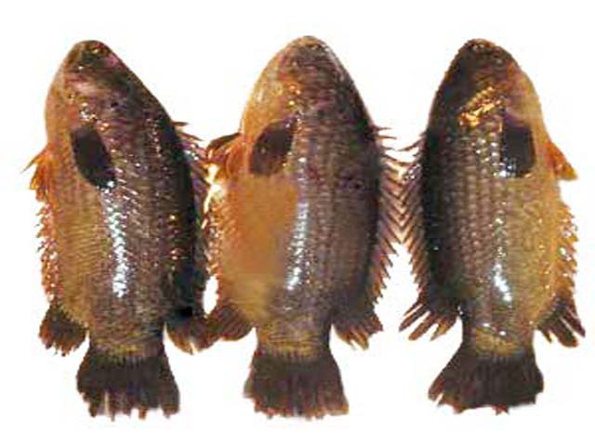
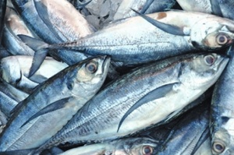

আক্রান্ত স্থানে তুলার মত ছত্রক জন্মায়
লেজ ও পাখনা পচা রোগের লক্ষণ
লেজ ও পাখনার পর্দা ছিড়ে যায়
তীব্র আক্রমণে পাখনার গোড়া ভেঙ্গে যায়
শরীরের রক্ত কমে গিয়ে ফ্যাকাশে হয়ে যায়

Slide 14
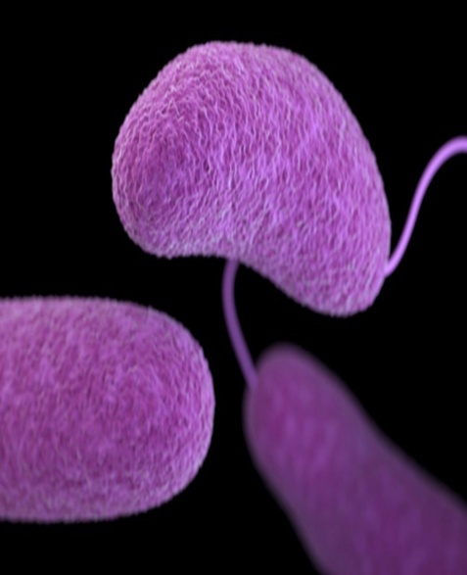
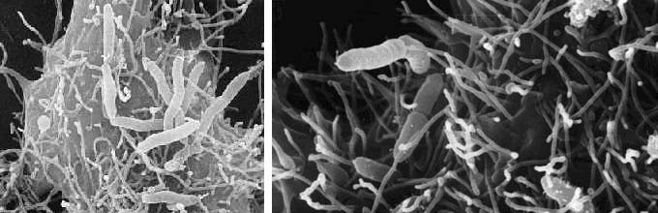
প্রতিরোধের ও প্রতিকারের উপায়
লেজ ও পাখনা পচা রোগ
রোগের কারন
ক)আক্রান্ত অংশ কেটে ফেলে ২%সিলভার নাইট্রেট বা ২.৫% লবণ পানিতে গোসল করাতে হবে
খ)প্রতি কেজি খাবারে ২৫মিগ্রা টেট্রাসাইক্লিন মিশিয়ে পরপর ৭দিন খাওয়াতে হবে
গ)জোইব সারের ব্যবহার বন্ধ করে, প্রতি শতাংশে ১কেজি হারে চুন প্রয়োগ করতে হবে
অ্যারোমোনাস ও মিক্সো ব্যাকটেরিয়া

Slide 15

কর্মপত্র
২
জোড়ায় জোড়ায় কাজ সময়ঃ ৩ মিনিট
গ্রুপ-কঃ ফুলকা পচা রোগের কারন ও লক্ষণ লিখ ।
গ্রুপ-খঃ লেজ ও পাখনা পচা রোগের কারন ও লক্ষণ লিখ ।

Slide 16
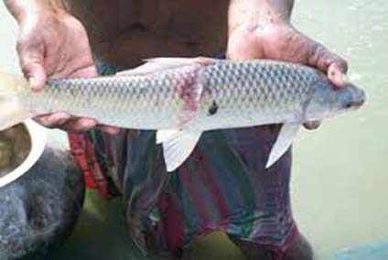
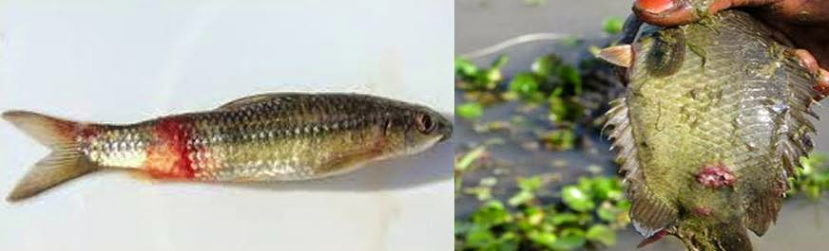
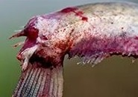
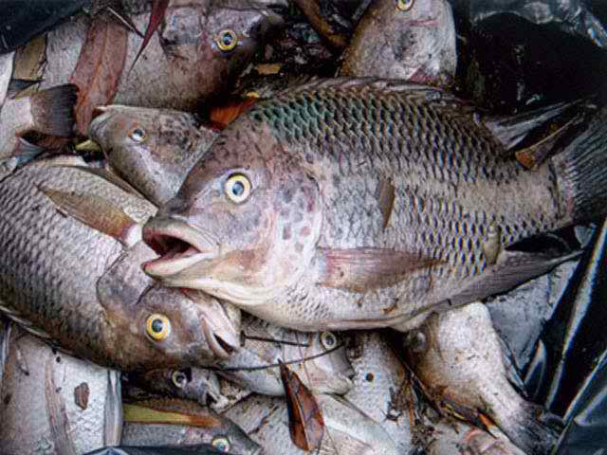
মাছের দেহে ছোট ছোট লাল দাগের আবির্ভাব হয়
ক্ষত রোগ
লাল দাগের স্থানে গভীর ক্ষত হয়
মাছের চোখ নষ্ট হয়ে যায়
লেজ ও পাখনা খসে পড়ে ।

Slide 17
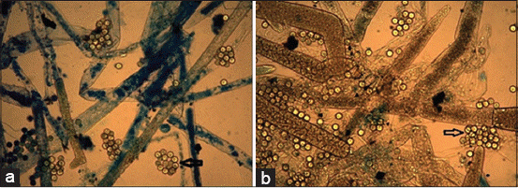
প্রতিরোধের ও প্রতিকারের উপায়
ক্ষত রোগ
রোগের কারন
ক) প্রতি কেজি খাবারে ১০০মিগ্রা. টেরামাইসিন ওষুধ ৭-১০ দিন দিতে হবে
খ) প্রতি শতাংশে ১কেজি চুন ও ৩.৫ কেজি লবণ একত্রে প্রয়োগ করতে হবে
গ) আক্রান্ত মাছকে ৫পিপিএম পারম্যাঙ্গানেট দ্রবণে ১ ঘন্টা গোসল করাতে হবে ।
অ্যাফানোমাইসিস ছত্রাক

Slide 18

কর্মপত্র
৩
দলীয় কাজ সময়ঃ ১০ মিনিট
গ্রুপ-কঃ ফুলকা পচা রোগের প্রতিরোধী কার্যক্রমের পোস্টার তৈরি করে উপস্থাপন কর ।
গ্রুপ-খঃ মাছের ক্ষত রোগের প্রতিরোধী কার্যক্রমের পোস্টার তৈরি করে উপস্থাপন কর ।

Slide 19
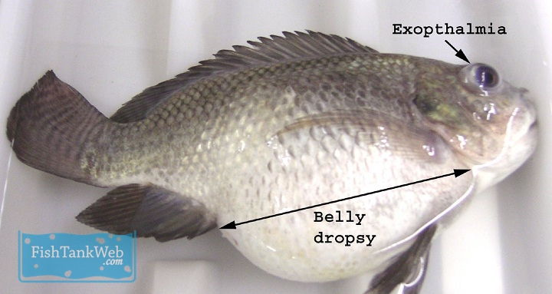
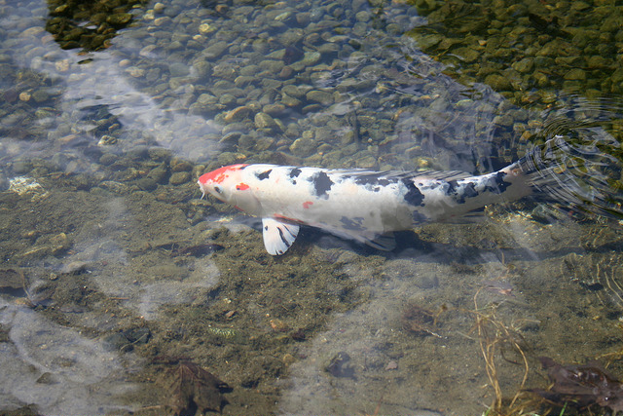
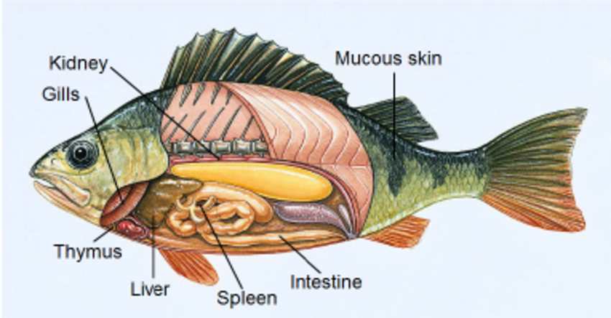
মাছের পেট অস্বাভাবিক আকারে ফুলে ওঠে
উদর ফোলা বা ড্রপসি রোগ
মাছ কিছুর সাথে গা ঘষতে থাকে
মাছ দীর্ঘ সময় ধরে ভেষে থাকে
দেহের অভ্যন্তরে হলুদ বা সবুজ তরল জমা হয়

Slide 20
প্রতিরোধের ও প্রতিকারের উপায়
উদর ফোলা বা ড্রপসি রোগ
রোগের কারন
ক) মাছের পেটে চাপ দিয়ে তরল পদার্থ বের করে দিতে হবে
খ)৩মাস পর পর শতাংশ প্রতি ২৫০গ্রাম চুন প্রয়োগ করতে হবে
গ)প্রতি কেজি খাবারে ১০০মিগ্রা. স্ট্রেপটোমাইসিন মিশিয়ে পরপর ৭দিন প্রয়োগ করতে হবে ।
অ্যারোমোনাস ব্যাকটেরিয়া

Slide 21
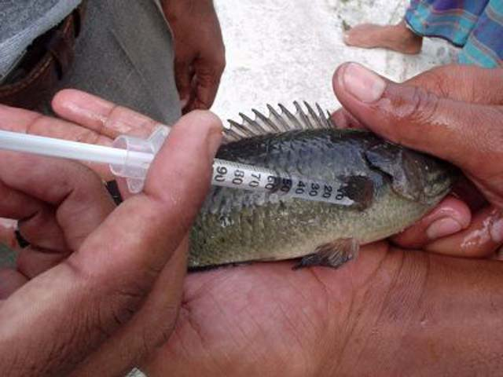
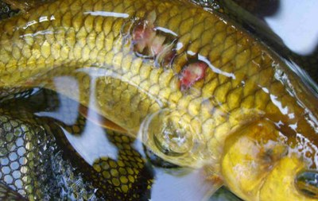
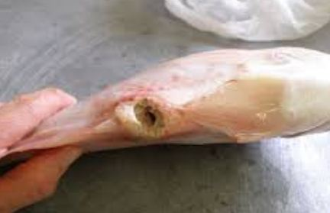
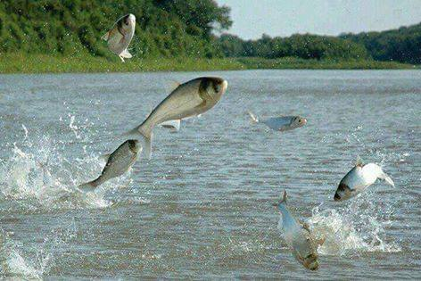
মাছের দেহপৃষ্ঠে ও পাখনায় উকুন লেগে থাকে
মাছের উকুন
মাছে ছোট ছোট ক্ষতের সৃষ্টি হয়
মাছ অস্থির হয়ে লাফালাফি করে
আক্রান্ত স্থানের আশে পাশে লাল হয়ে যায় ।

Slide 22
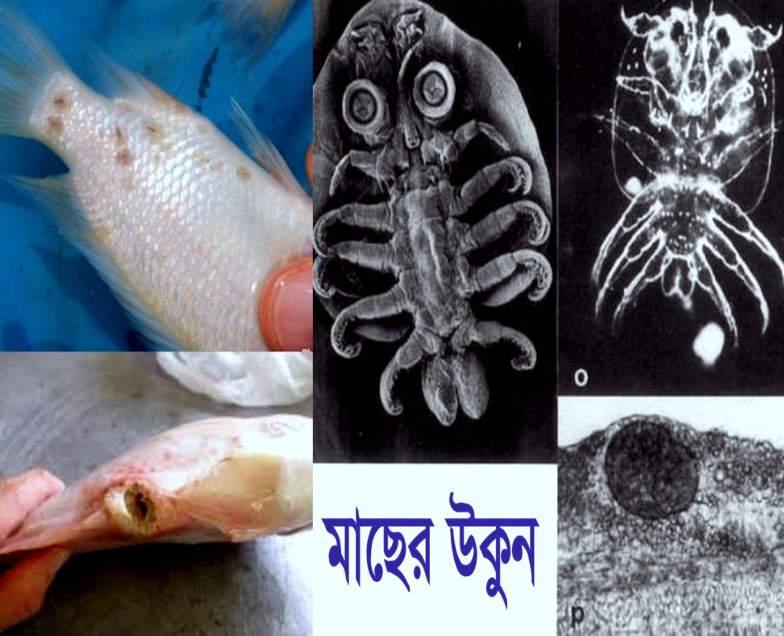
প্রতিরোধের ও প্রতিকারের উপায়
মাছের উকুন
রোগের কারন
ক) ০.৫ পিপিএম ডিপটারেক্স ১৫দিন পর পর দুই বার প্রয়োগ করতে হবে
খ)শতাংশ প্রতি ১কেজি চুন দিতে হবে
গ) জৈব সার ব্যবহার কমাতে হবে ।

Slide 23

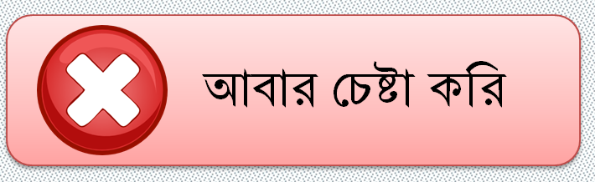
মূল্যায়ন
১) ক্ষত রোগের কারন কোনটি ?
ক)ব্যাকটেরিয়া
খ)ছত্রাক
গ)ভাইরাস
ঘ)পরজীবী
২। উদর ফোলা রোগের অপর নাম কোনটি ?
ক) লেজ পচা
খ) পাখনা পচা
গ) ক্ষত রোগ
ঘ) ড্রপসি

Slide 24
মূল্যায়ন
৩। মাছে উকুন দেখা দিলে কি করতে হবে ?
ক) জৈব সার বেশি করে দিতে হবে
খ) জৈব সার প্রয়োগ বন্ধ করতে হবে
গ) জোইব সারে গোসল করাতে হবে ।
ঘ) চুনের পানিতে গোসল করাতে হবে
৪। মাছ অস্থির হয়ে লাফালাফি করে কি রোগ হলে ?
ক) উকুন হলে
খ) ক্ষত রোগ হলে
গ) উদর ফোলা হলে
ঘ) ফুলকা পচা হলে

Slide 25

কর্মপত্র
৪
বাড়ির কাজ
লাভজনক মাছ চাষে রোগবালাই ব্যবস্থাপনার গুরুত্ব অপরিসীম- উদ্ধৃতির যথার্থতা যাচাই কর ।

Slide 26

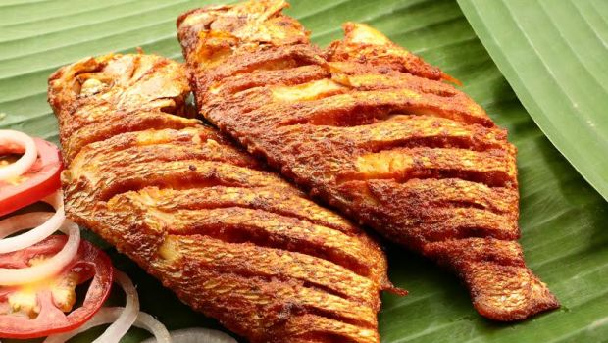
সকলকে ধন্যবাদ

